Slide 1
2019.10.31
第3回大阪スマートシティ戦略会議
資料5
第３回大阪スマートシティ戦略会議
泉北ニュータウン地域の再生とスマートシティ
令和元年10月31日
堺市長 永藤 英機

Slide 2

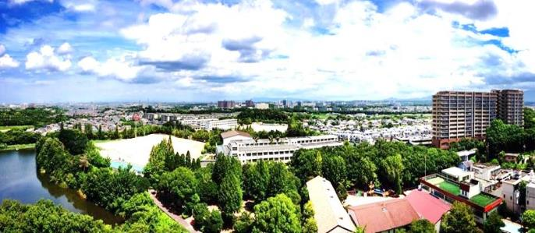
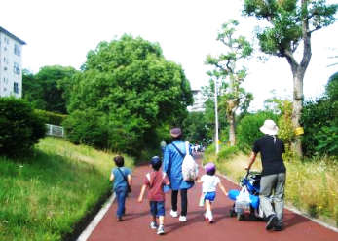
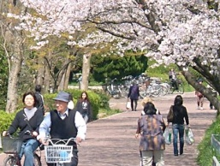
■ 泉北ニュータウンについて
泉北ニュータウン
南区
面積 約1,511ha（堺市域のみ）
人口 約12万人
世帯 約5万6千世帯
（令和元年8月）

Slide 3
■ 課題① 起伏ある地形
【課題】
・起伏が激しい
泉ヶ丘
栂・美木多
光明池
【対策】
・移動手段の確保
自宅から鉄道駅、バス停、
店舗、クリニックなど

Slide 4
■ 課題② 人口減少・高齢化
人口
【課題】
・若い世代の流出
・コミュニティの希薄化
・健康の維持増進
約16.5万人
泉北NT 高齢化率
約41%
約35%
約28%
約29%
全市 高齢化率
【対策】
・若年層・子育ての流入促進
・高齢者の支援の担い手確保
・人が集う場の創出
・移動手段の確保
約9%
約12.1万人
約9.1万人
約6%
1992
（ピーク）
2019
2030
（推計）

Slide 5
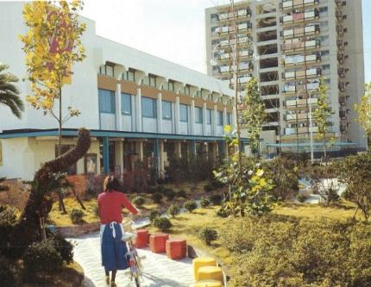
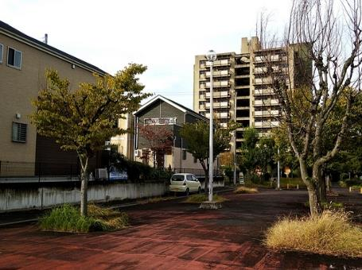
■ 課題③ 近隣センターの商業機能の低下
当初
スーパー
現在
住宅
【課題】
・買い物困難
・働く場の減少
近隣センターにおける建て替わりの例
【対策】
・移動手段の確保
・近隣センター活性化や
ニーズに応じた機能更新
その他
27.5%
8
サービス
小売
52店舗
63店舗
サービス
飲食
小売
75店舗
23店舗
146店舗
医療、福祉
飲食
65店舗
66.1%
18店舗
1986
2018
近隣センターにおける業種の変化

Slide 6

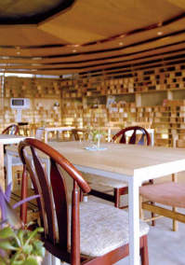

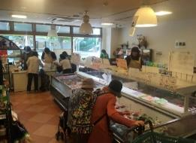
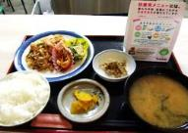
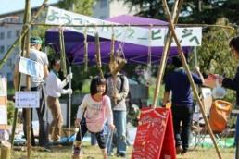
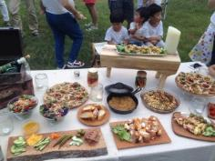
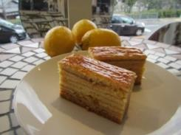
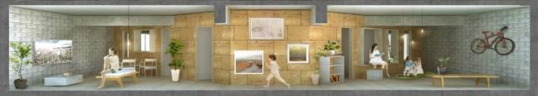
■ 再生に向けたこれまでの取組
高齢者の生活支援
近隣センターの再生
◆高齢者のお出かけ応援
◆NPOによる空き店舗活用
市内の路線バス等を
1乗車100円で利用可能
NPOによる空き店舗を活用した、
レストランやマーケット、コミュニティ機能
◆買い物困難者を支援
買い物支援サービスの情報提供
若年世代の定住促進
市民による魅力発信
◆住まいアシスト補助制度
◆泉北の地域資源+市民の発想
子育て世代等が負担する家賃を補助
『泉北をつむぐ まちとわたしプロジェクト』
など地域の新たな魅力を創出
◆住戸リノベーション促進
2戸(45㎡)を 1戸(90㎡)に改修
若年夫婦や子育て層に適した住宅へ

Slide 7
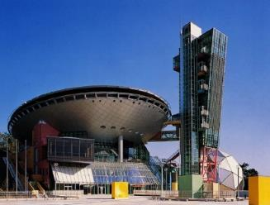
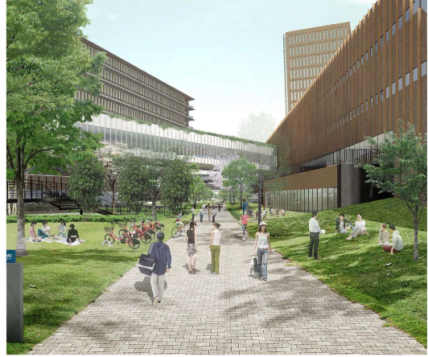
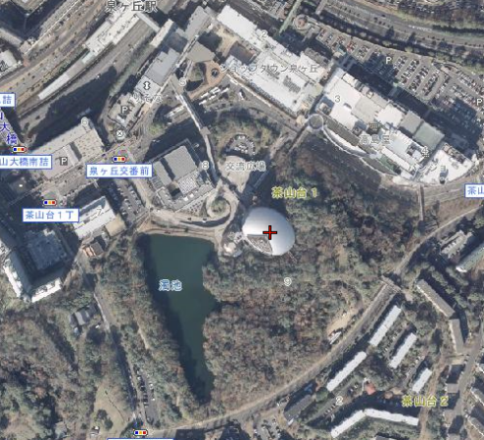
■再生に向けたこれからの取組
医療環境の充実
魅力的な子育て環境の整備
◆近畿大学医学部及び病院の開設
（2023予定）
◆ビッグバンと泉ヶ丘公園の一体的活用
子どもが一日中愉しめる
遊びの拠点・ 親も楽しく子育てができる拠点へ
近畿大学医学部等とも連携して
健康長寿のまちづくりを推進
市民に開かれたキャンパス
泉北ニュータウンのまちを変革
◆多様な主体との強固な連携
ICT活用により
強力に推進
大阪府、ＵＲ、鉄道や健康関連等の
民間事業者などと強固に連携し、
まちのリノベーション、新産業を創出
6

Slide 8
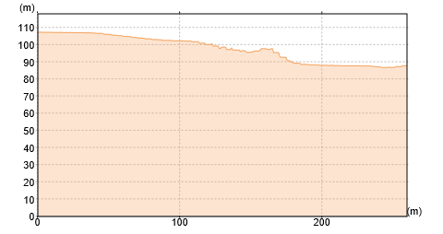
■ 泉北ＮＴでのラストワンマイル問題
駅から
800m圏内
駅から
800m圏外
面積
27%
73%
約2km
約2km
800m
約2km
泉ヶ丘
人口
32%
68%
約8.3万人(高齢者約3万人)
栂・美木多
約3km
110m
バス停
光明池
約20m
府営住宅
約2km
90m
約4km
0
250m
0
槇塚台の府営住宅からバス停付近の起伏
7

Slide 9
■ ラストワンマイルでのICT活用
（現状）急な坂道を登ってバス停まで
鉄道駅
家
徒歩
バス停
近隣センター など
ラストワンマイルに対する支援が必要
（今後）ラストワンマイルを次世代モビリティ等で支援
小型モビリティ
鉄道駅
バス停
近隣センター など
家
オンデマンド
タクシー
シェアサイクル
カーシェア・マイカー
鉄道駅
近隣センター など
MaaSへの第一歩

Slide 10
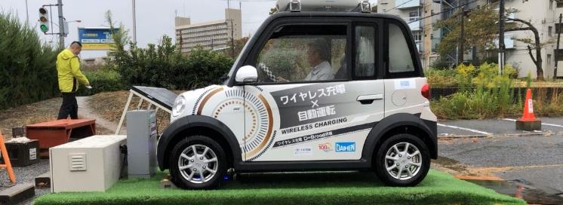
■ ICTを活用したMobilityの展開
【次世代モビリティの社会実験】
槇塚台府営住宅における
ラストワンマイル移動支援に関する社会実験
IoTを活用した
自転車貸出システムの社会実験
（実証中）
（将来）
自動運転
電動大型モビリティ
電動パーソナルモビリティ

Slide 11
■ ニュータウンにおけるMaaS
【今後の取組】
①民間事業者等とのネットワークの構築
○交通事業者やIT関連企業、市民、行政等が連携し、実現可能なMaaSの方策について協議
②情報のシームレス化
○Mobility （シェアサイクルや小型モビリティ、バス等）に関する情報（時刻、料金等）の統合
○目的及び目的地に関する情報を付加
③Mobilityと商業施設等の連携
○Mobilityと商業施設等を繋ぐモデルの構築（キャッシュレス決済、ポイント付与 等）
NT内の商業施設等

Slide 12
■ ニュータウン×ICTの未来
ニュータウン×ICTによる次世代の都市モデル
健康医療
子ども・教育
外出機会創出(R1年度)
運動習慣の見える化(R1年度)
健康分析・遠隔健康相談
学校等の様子をスマホに配信
VRを活用した体験学習
オンライン学習
Mobility
ICT
防犯・防災
自動運転による移動支援(R1年度)
シェアサイクル
オンデマンド、MaaS
無線通信やセンサー等による
高齢者の見守り（H30年度）
危険箇所への対処
生活インフラ
にぎわい
スマートメーターによる省力化
インフラ監視・維持管理の効率化
e-sportsを活用した活性化
アプリ等を活用したまちの案内
ビッグデータを活用した施策展開

